Slide 1
Vitaminy rozpustné v tucích
Mgr. Jana Kráľová

Slide 2
charakteristika
A, D, E, K neboli „DEKA“
Vstřebávání vyžaduje přítomnost tuku
Ukládají se v těle
Vylučují se stolicí

Slide 3
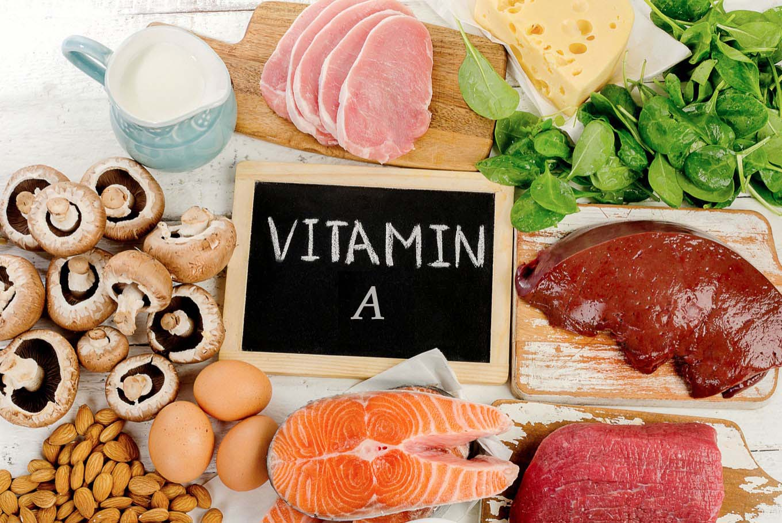

Slide 4
Charakteristika
Formy:
Vitamin A/retinol (živočišné potraviny)
Provitamin A/karotenoidy (rostlinné potraviny)
Karotenoidy jsou prekurzory vitaminu A a slouží jako antioxidanty
Nejdůležitější je β-karoten
Notes:
Prekurzor: výchozí látka, ze které vzniká chemickou přeměnou výsledný produkt
Antioxidant: látky inhibující oxidaci molekul, působí proti radikálům (např. kyslíkové radikály), které jsou vysoce reaktivní a mohou způsobit poškození buňky...

Slide 5
Vitamin A stabilní během tepelné úpravy
Karotenoidy po tepelné úpravě vstřebatelnější
Zásoby vitaminu A v játrech na 6-12 měsíců
Funkce:
Vliv na genovou expresi
Zrak
Růst a vývoj (kostí)
Imunita
Reprodukce
Notes:
Vidění: retinal (jedna z forem vitaminu A/retinolu) je složkou pigmentů tyčinek a čípků retiny/sítnice oka a je esenciální pro fotorecepciu

Slide 6
Zdravotní tvrzení
Vitamin A přispívá k normálnímu metabolismu železa.
Vitamin A přispívá k udržení normálního stavu sliznic.
Vitamin A přispívá k udržení normálního stavu pokožky.
Vitamin A přispívá k udržení normálního stavu zraku.
Vitamin A přispívá k normální funkci imunitního systému.
Vitamin A se podílí na procesu specializace buněk.

Slide 7
Doporučená denní dávka
1 RAE = 1 mg retinolu = 12 mg β-karotenu
(24 mg jiných karotenoidů)
RAE (retinol activity equivalents)

Slide 8
Věk | Vitamin A: RAE (mg)
 | Muži | Ženy
Kojenci
0-3 měsíce | 0,5 | 0,5
4-11 měsíců | 0,6 | 0,6
Děti
1-3 roky | 0,6 | 0,6
4-6 let | 0,7 | 0,7
7-9 let | 0,8 | 0,8
10-12 let | 0,9 | 0,9
13-14 let | 1,1 | 1,0
Dospívající a dospělí
15-18 let | 1,1 | 0,9
19-24 let | 1,0 | 0,8
25-50 let | 1,0 | 0,8
51-64 let | 1,0 | 0,8
≥ 65 let | 1,0 | 0,8
Těhotné (od 4.měsíce) |  | 1,1
Kojící |  | 1,5

Slide 9
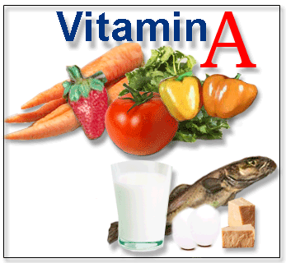
Potravinové zdroje
Živočišné zdroje (vitamin A):
játra, mléko, vejce, ryby
Rostlinné zdroje (karotenoidy):
žluto-oranžové ovoce a zelenina,
zelená listová zelenina

Slide 10
Vitamin A
Potravina | Hodnota vitaminu A ve 100 g potraviny | Množství potraviny pro DDD (1 mg)
Játra kuřecí | 10 RE | 10 g
Játra tresčí | 5 RE | 20 g
Vejce | 0,9 RE | 110 g
Máslo | 0,7 RE | 140 g
Tuňák | 0,3 RE | 333 g
Sýr Eidam 30 % | 0,1 RE | 1 kg
Smetana kysaná | 0,1 RE | 1 kg
Jogurt smetanový | 0,09 RE | 1,1 kg

Slide 11
β-karoten
Potravina | Hodnota β-karotenu ve 100 g potraviny | Množství potraviny pro DDD (4 mg)
Mrkev | 9,9 mg | 40 g
Kapusta hlávková | 5,4 mg | 75 g
Špenát | 4,2 mg | 95 g
Paprika červená | 3,2 mg | 125 g
Meruňky | 1,5 mg | 260 g
Salát hlávkový | 1,2 mg | 330 g
Brokolice | 0,9 mg | 440 g
Rajčata | 0,6 mg | 660 g

Slide 12
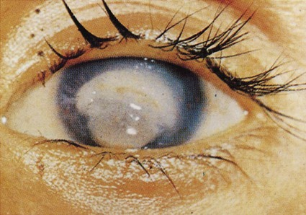
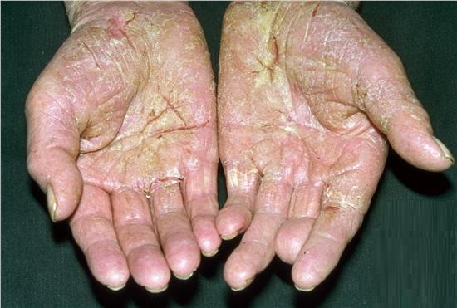
Nedostatek
Vysychání oční rohovky a spojivky
Šeroslepost až slepota
Poruchy reprodukce
Poruchy imunity
Poruchy růstu kostí
Suchá a drsná kůže
Notes:
Xeroftalmie: vysychání oční rohovky a spojivky
Hyperkeratóza: suchá a drsná kůže

Slide 13
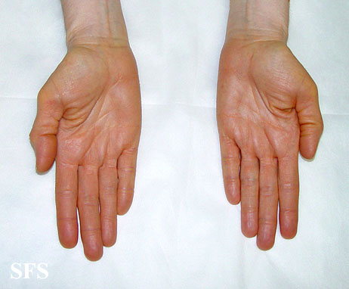
Nadbytek
Příjem vitaminu A nad 200 mg u dospělých a 100 mg u dětí
Kapacita jater ukládat vitamin A je překročena
Karotenoidy málo toxické → hyperkarotenodermie
Suché rty, nosní sliznice, oči
Olupování kůže
Ztráta vlasů
Křehkost nehtů
Bolest hlavy
Nevolnost
Zvracení
Notes:
Hyperkarotenodermie: zežloutnutí kůže

Slide 15
Charakteristika
Kalciferol, „sluneční vitamin“
Steroidní hormon
Stabilní během tepelné úpravy a dlouhodobého skladování
Funkce:
Vliv na genovou expresi
Udržování homeostázy vápníku a fosforu:
Zvýšení vstřebávání vápníku a fosforu
Snížení ztrát vápníku a fosforu močí

Slide 16
Zdravotní tvrzení
Vitamin D přispívá k normálnímu vstřebávání/využití vápníku a fosforu.
Vitamin D přispívá k normální hladině vápníku v krvi.
Vitamin D přispívá k udržení normálního stavu kostí.
Vitamin D přispívá k udržení normální činnosti svalů.
Vitamin D přispívá k udržení normálního stavu zubů.
Vitamin D přispívá k normální funkci imunitního systému.
Vitamin D se podílí na procesu dělení buněk.

Slide 17
Prekurzory vitaminu D:
7- dehydrocholesterol (živočichové) →
vitamin D3 (cholekalciferol)
Ergosterol (rostliny) →
vitamin D2 (ergokalciferol)
Vitamin D2 a vitamin D3 → kalcitriol
(1,25 dihydroxyvitamin D)
Aktivní forma – kalcitriol vzniká hydroxylací v játrech a ledvinách

Slide 18
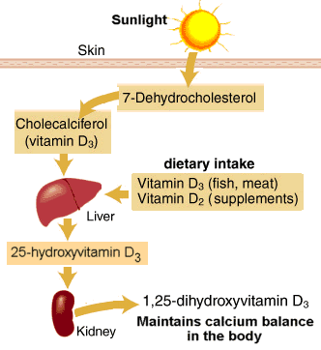

Slide 19
Slunění
Dostačující je vystavení obličeje, rukou, paží, nohou slunečnímu záření během neoblačné doby 20 minut 2-3 x týdně
Rozhodující je množství melaninu v pokožce, oděv, použití opalovacího krému
Narušené působení přes skleněné okno
Solária ???
Notes:
Solária: jiné UV záření, vitamin D se netvoří

Slide 20
Doporučená denní dávka
Část denní potřeby získáváme na základě expozice slunečnímu záření
DDD stanovené pro lidi nevystavující se slunečnímu záření
1 IU = 0,025 μg
1 μg = 40 IU
Notes:
EFSA: kojenci: 50 μg/den, děti a dospělí: 100 μg/den

Slide 21
Věk | Vitamin D (μg)
 | Muži | Ženy
Kojenci
0-3 měsíce | 10 | 10
4-11 měsíců | 10 | 10
Děti
1-3 roky | 20 | 20
4-6 let | 20 | 20
7-9 let | 20 | 20
10-12 let | 20 | 20
13-14 let | 20 | 20
Dospívající a dospělí
15-18 let | 20 | 20
19-24 let | 20 | 20
25-50 let | 20 | 20
51-64 let | 20 | 20
≥ 65 let | 20 | 20
Těhotné |  | 20
Kojící |  | 20

Slide 22
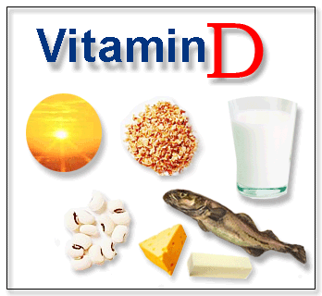
Potravinové zdroje
Tresčí játra
Ryby
Vejce
Houby

Slide 23
Vitamin D
Potravina | Hodnota vitaminu D ve 100 g potraviny
Tresčí játra | 250 μg
Máslo čerstvé | 0,71 μg
Sýr Niva | 0,28 μg
Smetana kysaná | 0,21 μg
Sýr Eidam 30 % | 0,18 μg
Tvaroh tučný | 0,16 μg
Jogurt smetanový | 0,15 μg
Mléko polotučné | 0,08 μg

Slide 24
Zjištěný nedostatek vitaminu D v populaci na základě hladin vitaminu D v krvi
Doporučení zvýšit konzumaci potravin bohatých na vitamin D
Fortifikace ???
Suplementace ???

Slide 25
Fortifikace
Fortifikace: obohacování potravin
Fortifikace musí být striktně regulována
Nadměrná i nedostatečná fortifikace nebezpečná
Fortifikace mléka výhodná z hlediska obsahu vápníku
Nápoje rostlinného původu fortifikované vitaminem D i vápníkem

Slide 26
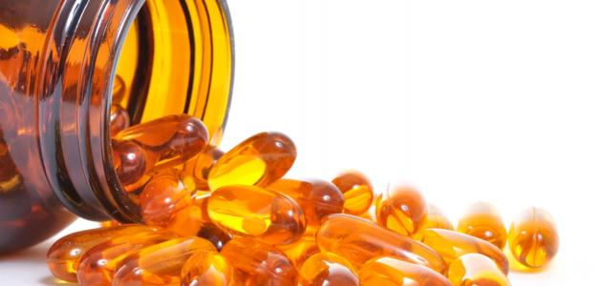
Suplementace
Suplementace: doplňovaní stravy o zdraví prospěšné látky
Jedinci nevystavující se slunečnímu záření
Zimní období
Jedinci žijící v severních zeměpisných šířkách nebo v oblastech se znečištěnou atmosférou
Jedinci nosící oblečení pokrývající celé tělo
Jedinci pracující v noci
Senioři
Notes:
Senioři: problém vystavovaní se slunečnímu záření, zhoršený stav pokožky, zhoršená funkce jater a ledvin- orgány aktivující vitamin D

Slide 27
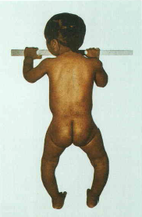
Nedostatek
Děti: křivice (rachitida)
Dospělí: osteomalacie
Po narození Vigantol
jako prevence

Slide 28
Křivice
Narušená mineralizace rostoucích kostí
Nedostatek vitaminu D, vápníku a fosforu
Bolest kostí, svalová slabost, tetanické křeče
Měkké kosti nedokážou vydržet běžný tlak a namáhání, což vede ke vzniku "ohnutých nohou", ptačího hrudníku a abnormalit na přední straně lebky
Léčba: konzumace potravin bohatých na vitamin D a suplementace vitaminu D

Slide 29
Ohrožené děti:
Děti s tmavou kůží
Děti nevystavované slunečnímu záření
Děti bez suplementace vitaminu D
Děti s malabsorpcí tuků
Děti dlouhodobě užívající léky na epilepsii

Slide 30
Osteomalacie
Úbytek kostní hmoty v dospělosti
Měkkost kostí, svalová slabost
Zvýšené riziko zlomenin
Osteomalacie (měknutí kostí)
Osteoporóza (řídnutí kostí)

Slide 31
Nadbytek
Podráždění gastrointestinálního traktu, křehkost kostí, opožděný růst u dětí, nevolnost, bolest hlavy, slabost, nadměrný příjem tekutin, nadměrné močení
Zvýšení hladin vápníku a fosforu v krvi, ukládání vápníku do měkkých tkání
Nadměrný příjem vitaminu D může vést k intoxikaci

Slide 33
Charakteristika
Formy:
Tokoferoly (nejdůležitější ɑ-tokoferol)
Tokotrienoly (méně biologicky aktivní)
Nestabilní během tepelné úpravy
Funkce:
Antioxidant
Vliv na genovou expresi

Slide 34
Zdravotní tvrzení
Vitamin E přispívá k ochraně buněk před oxidativním stresem.

Slide 35
Věk | Vitamin E: ɑ-TE (mg)
 | Muži | Ženy
Kojenci
0-3 měsíce | 3 | 3
4-11 měsíců | 4 | 4
Děti
1-3 roky | 6 | 5
4-6 let | 8 | 8
7-9 let | 10 | 9
10-12 let | 13 | 11
13-14 let | 14 | 12
Dospívající a dospělí
15-18 let | 15 | 12
19-24 let | 15 | 12
25-50 let | 14 | 12
51-64 let | 13 | 12
≥ 65 let | 12 | 11
Těhotné |  | 13
Kojící |  | 17

Slide 36
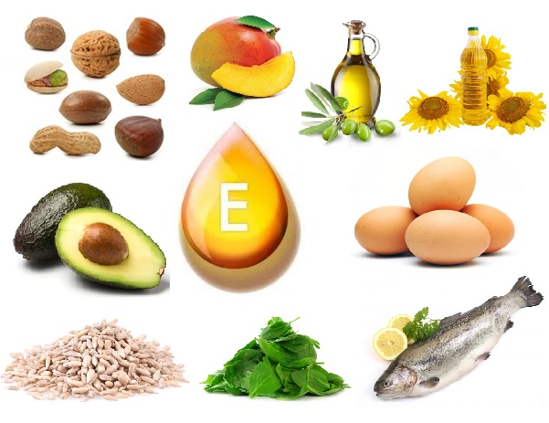
Potravinové zdroje
Tokoferoly a tokotrienoly syntetizovány jen rostlinami
Nejlepší zdroje jsou rostlinné oleje
Ořechy a olejnatá semena

Slide 37
Vitamin E
Potravina | Hodnota vitaminu E ve 100 g potraviny | Množství potraviny pro DDD (12 mg)
Olej slunečnicový | 55 ATE | 20 g
Semena slunečnicová | 50 ATE | 24 g
Mandle | 25 ATE | 50 g
Játra tresčí | 20 ATE | 60 g
Olej řepkový | 18 ATE | 66 g
Arašídy | 9 ATE | 133 g
Olej olivový | 5 ATE | 240 g

Slide 38
Nedostatek
Oxidační stres vedoucí k poškození buněk
Poruchy rovnováhy a koordinace,
svalová slabost, poruchy vidění

Slide 39
Nadbytek
Jeden z nejméně toxických vitaminů
U dospělých tolerance až 1000 mg/den
Zvířata:
Poruchy mineralizace kostí
Poruchy zásobení vitaminu A v játrech
Prodloužení srážlivosti krve
Vliv na jiné v tucích rozpustné vitaminy

Slide 41
Charakteristika
Formy:
Fylochinon (vitamin K1): zelené rostliny
Menachinon (vitamin K2): střevní bakterie
Menadion (vitamin K3): syntetická forma
Citlivý na světlo a alkalické prostředí
Funkce:
Krevní srážení
Tvorba kostí
Regulace enzymových systémů

Slide 42
Zdravotní tvrzení
Vitamin K přispívá k normální srážlivosti krve.
Vitamin K přispívá k udržení normálního stavu kostí.

Slide 43
Věk | Vitamin K (μg)
 | Muži | Ženy
Kojenci
0-3 měsíce | 4 | 4
4-11 měsíců | 10 | 10
Děti
1-3 roky | 15 | 15
4-6 let | 20 | 20
7-9 let | 30 | 30
10-12 let | 40 | 40
13-14 let | 50 | 50
Dospívající a dospělí
15-18 let | 70 | 60
19-24 let | 70 | 60
25-50 let | 70 | 60
51-64 let | 80 | 65
≥ 65 let | 80 | 65
Těhotné |  | 60
Kojící |  | 60

Slide 44
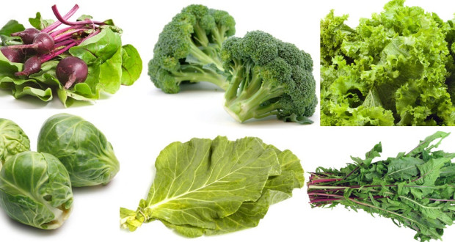
Potravinové zdroje
Zelená zelenina: špenát, brokolice, zelí, listy tuřínu

Slide 45
Vitamin K
Potravina | Hodnota vitaminu K ve 100 g potraviny | Množství potraviny pro DDD (60 μg)
Špenát | 483 μg | 12 g
Listy tuřínu | 251 μg | 24 g
Salát hlávkový | 174 μg | 34 g
Brokolice | 102 μg | 60 g
Zelí | 76 μg | 80 g
Avokádo | 21 μg | 285 g

Slide 46
Nedostatek
Vzácný
Výskyt v případě malabsorpce tuků, poškození střevního mikrobiomu a onemocnění jater
Po narození intramuskulárně manadion jako prevence hemoragické diatézy
Krvácení (prodloužená doba pro srážení krve)
Notes:
Intramuskulárně: do svalu

Slide 47
Nadbytek
Fyloquinon, menaquinon: nezjištěné žádné nepříznivé účinky
Menadion: ve vysokých dávkách žloutenka u kojenců

Slide 48
Použitá literatura
MAHAN, L. Kathleen, Sylvia ESCOTT-STUMP, Janice L. RAYMOND a Marie V. KRAUSE. Krause’s food & the nutrition care process. B.m.: St. Louis, Mo. : Elsevier/Saunders, c2012, 2012. ISBN 978-1-4377-2233-8.
SCHLENKER, Eleanor D. a Joyce GILBERT. Williams' essentials of nutrition and diet therapy. 11th edition. St. Louis: Mosby, 2015. ISBN 978-0-323-18580-6.
WHITNEY, Eleanor Noss a Sharon Rady ROLFES. Understanding nutrition. 12th ed. Australia: Wadsworth, Cengage Learning, c2011. ISBN 978-0-538-73476-9.
Referenční hodnoty pro příjem živin. V ČR 1. vyd. Praha: Společnost pro výživu, 2011. ISBN 978-80-254-6987-3.
http://nutritiondata.self.com/
https://www.dge.de/wissenschaft/referenzwerte/vitamin-d/

Slide 49
Děkuji za pozornost

